Slide 1
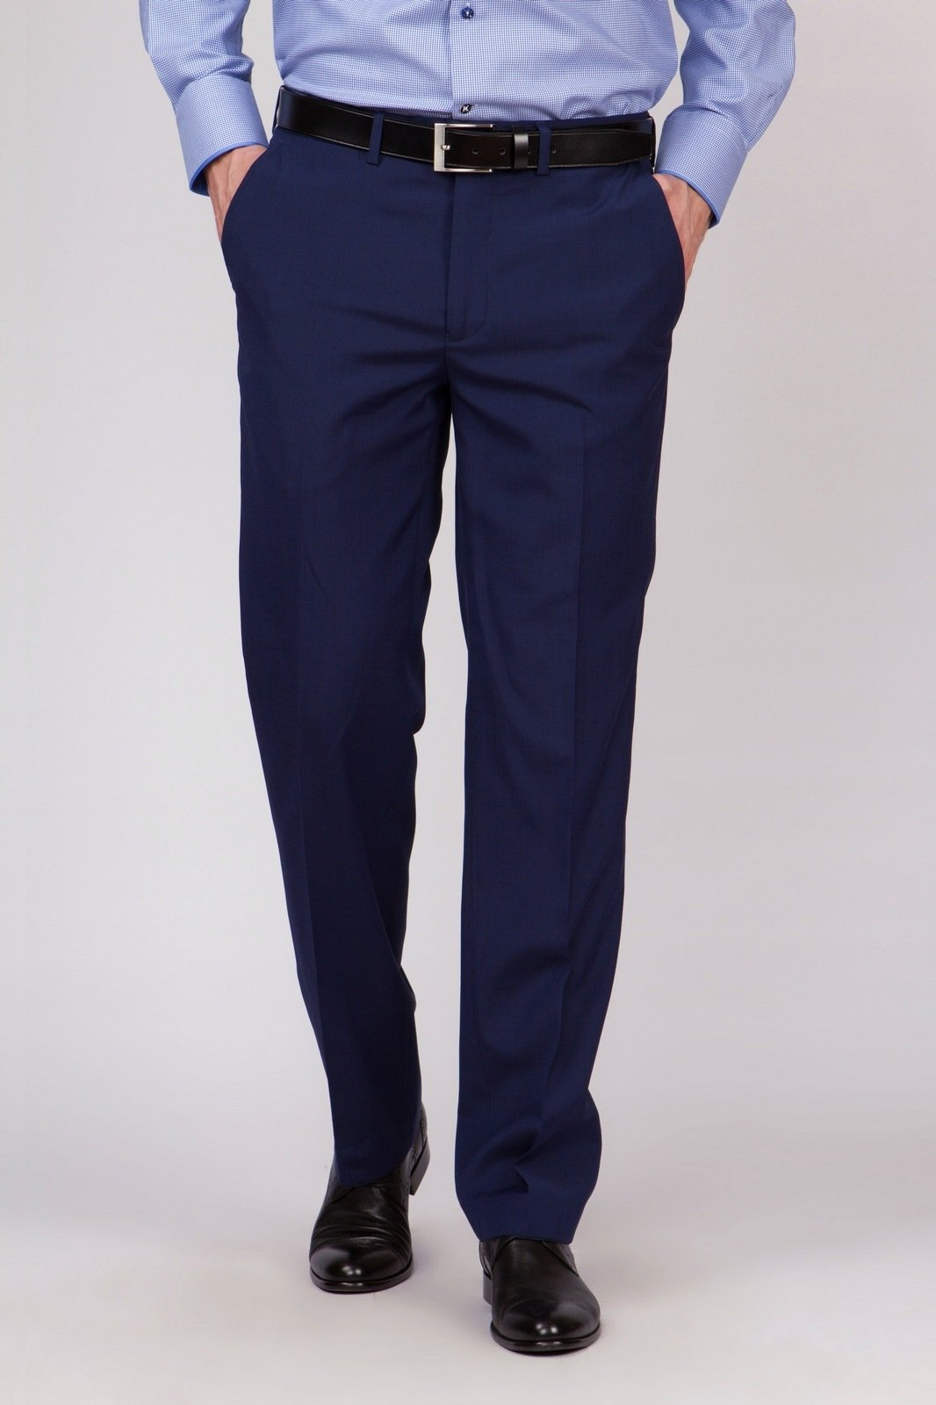
ТЕМА УРОКА: ОБРАБОТКА КАРМАНА С ПОДРЕЗНЫМ БОЧКОМ В МУЖСКИХ БРЮКАХ.

Slide 2
По итогам урока вы будете уметь:
обрабатывать карман с подрезным бочком в мужских брюках;
проводить межоперационную влажно - тепловую обработку;
применять инструкционную карту на обработку кармана с подрезным бочком в мужских брюках.

Slide 3
Профессиональные компетенции
ПК 3.1. Выбирать рациональные способы технологии и технологические режимы производства швейных изделий.
ПК 3.4. Осуществлять технический контроль качества выпускаемой продукции.

Slide 4
Общие компетенции
ОК 1 – Понимать сущность и социальную значимость своей будущей профессии, проявлять к ней устойчивый интерес;
ОК 2 – Организовывать свою деятельность, исходя из цели и способов ее достижения, определенных руководителем;
ОК 3 - Принимать решения в стандартных и нестандартных ситуациях и нести за них ответственность.
ОК 4 - Осуществлять поиск и использование информации, необходимой для эффективного выполнения профессиональных задач, профессионального и личностного развития.
ОК 6 – работать в команде, эффективно общаться с коллегами, руководством.

Slide 5
План проведения открытого урока:
1 – й этап – Актуализация опорных знаний по правилам безопасности труда;
2 – й этап - Актуализация опорных знаний, умений по технологии обработки кармана с подрезным бочком и выполнение тестового задания на компьютерах;
3– й этап – Самостоятельная работа по теме урока

Slide 6
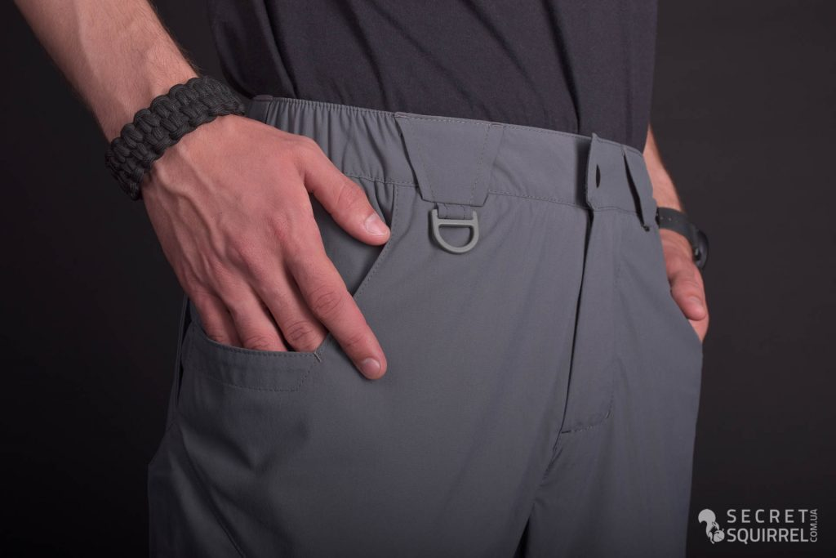
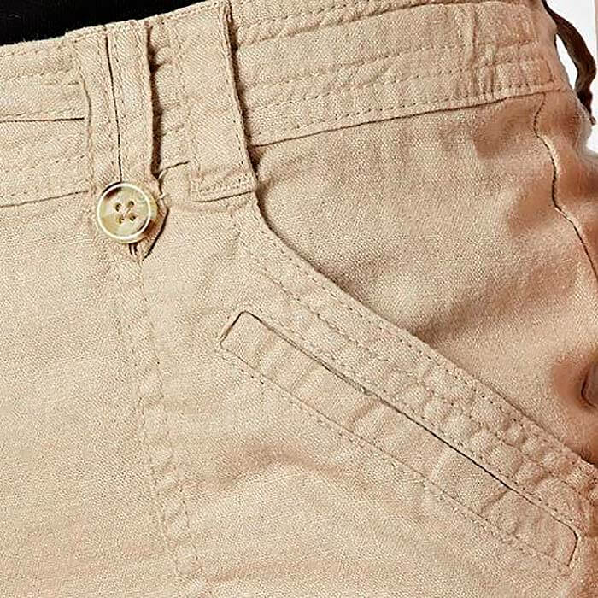
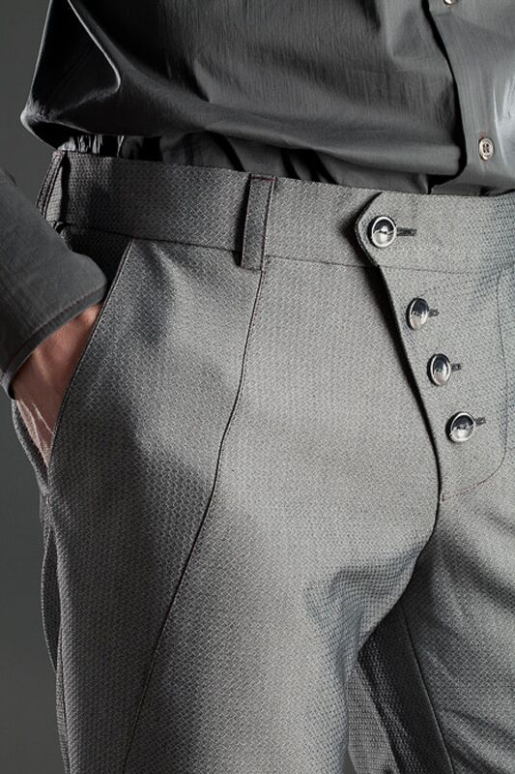
ВИДЫ КАРМАНОВ
С ПОДРЕЗНЫМ БОЧКОМ
Карманы.
На первый взгляд, они кажутся одинаковыми и простыми. Однако, несмотря на то, что они выполняют одну и ту же функцию, их формы и размеры могут быть совершенно разными.

Slide 7
Оценочная ведомость
Правила безопасности труда | Актуализация опорных знаний, умений по технологии обработки кармана с подрезным бочком в мужских брюках | Тестовое задание | Самостоятельная работа по обработке кармана с подрезным бочком | Контроль качества | Оценка

Slide 8

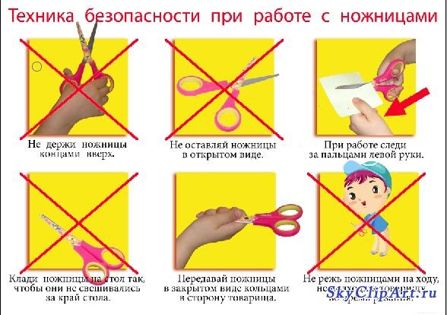
1 – й этап – Актуализация опорных знаний по правилам безопасности труда

Slide 9
Оценочная ведомость
Правила безопасности труда | Актуализация опорных знаний, умений по технологии обработки кармана с подрезным бочком в мужских брюках | Тестовое задание | Самостоятельная работа по обработке кармана с подрезным бочком | Контроль качества | Оценка

Slide 10
2 – й этап - Актуализация опорных знаний, умений по технологии обработки кармана с подрезным бочком

Slide 11
ИНСТРУКЦИОННАЯ КАРТА НА ОБРАБОТКУ КАРМАНА С ПОДРЕЗНЫМ БОЧКОМ В МУЖСКИХ БРЮКАХ

Slide 12
Оценочная ведомость
Правила безопасности труда | Актуализация опорных знаний, умений по технологии обработки кармана с подрезным бочком в мужских брюках | Тестовое задание | Самостоятельная работа по обработке кармана с подрезным бочком | Контроль качества | Оценка

Slide 13
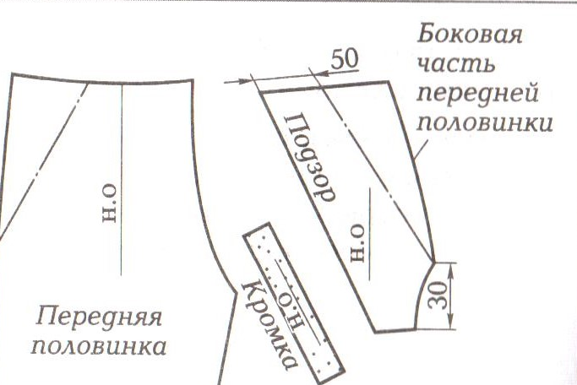
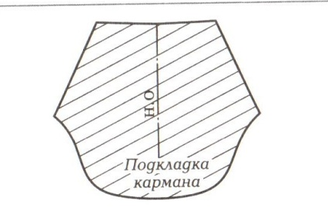
1. Проверить детали кроя
Для обработки кармана используются детали кроя:
- передняя половинка брюк - 2 детали;
- боковая часть передней половинки брюк, раскроенная с неотрезным подзором – 2 детали;
- подкладка кармана – 2 детали;
- клеевая кромка – 2 детали.

Slide 14

2. Наметить место расположения кармана.
С изнаночной стороны провести меловую линию через точки концов кармана. В нижнем конце кармана ставят надсечку на ширину шва. Длина кармана соответствует размеру брюк.

Slide 15
3. Продублировать переднюю половинку брюк в области кармана
Нить основы клеевой прокладки проходит параллельно линии соединяющей её концы.
Кромку прокладывают с натяжением с изнаночной стороны неотрезной обтачки, встык к намеченной линии кармана.

Slide 16
4. Обметать срезы неотрезной обтачки и подзора
Швом шириной 0,4 –0,5 см, по лицевой стороне внутреннего среза неотрезной обтачки передней половинки брюк.
Подзор обметывают по внутреннему срезу.

Slide 17
5. Заметать припуск правой половинки брюк на участке кармана.
На переднюю половинку брюк с изнаночной стороны накладывают подкладку кармана. По линии входа в карман перегибают в сторону изнанки и замётывают прямыми смёточными стежками длиной
0,7 – 1 см.
Лицевая сторона

Slide 18
6. Проложить отделочную строчку
Прокладывают отделочную строчку швом шириной от сгиба по модели.
Лицевая сторона

Slide 19
7. Удалить строчку замётывания
Надсекают стежки строчки временного назначения и удаляют.
Лицевая сторона

Slide 20
8. Настрочить срезы припуска передней половинки брюк на подкладку кармана
Настрачивание неотрезной обтачки на подкладку кармана выполняют швом шириной 0,2 - 0,3 см от обметанного среза.

Slide 21
9. Приутюжить край кармана.
Край кармана приутюживают до полного прилегания, соблюдая режим ВТО.
Лицевая сторона

Slide 22
10. Настрочить подзор на подкладку кармана.
Подзор располагают лицевой стороной вверх на лицевой стороне подкладки кармана, совмещают верхний и боковые срезы деталей.
Настрачивают позор на подкладку кармана швом шириной 0,2 – 0,3 см.

Slide 23
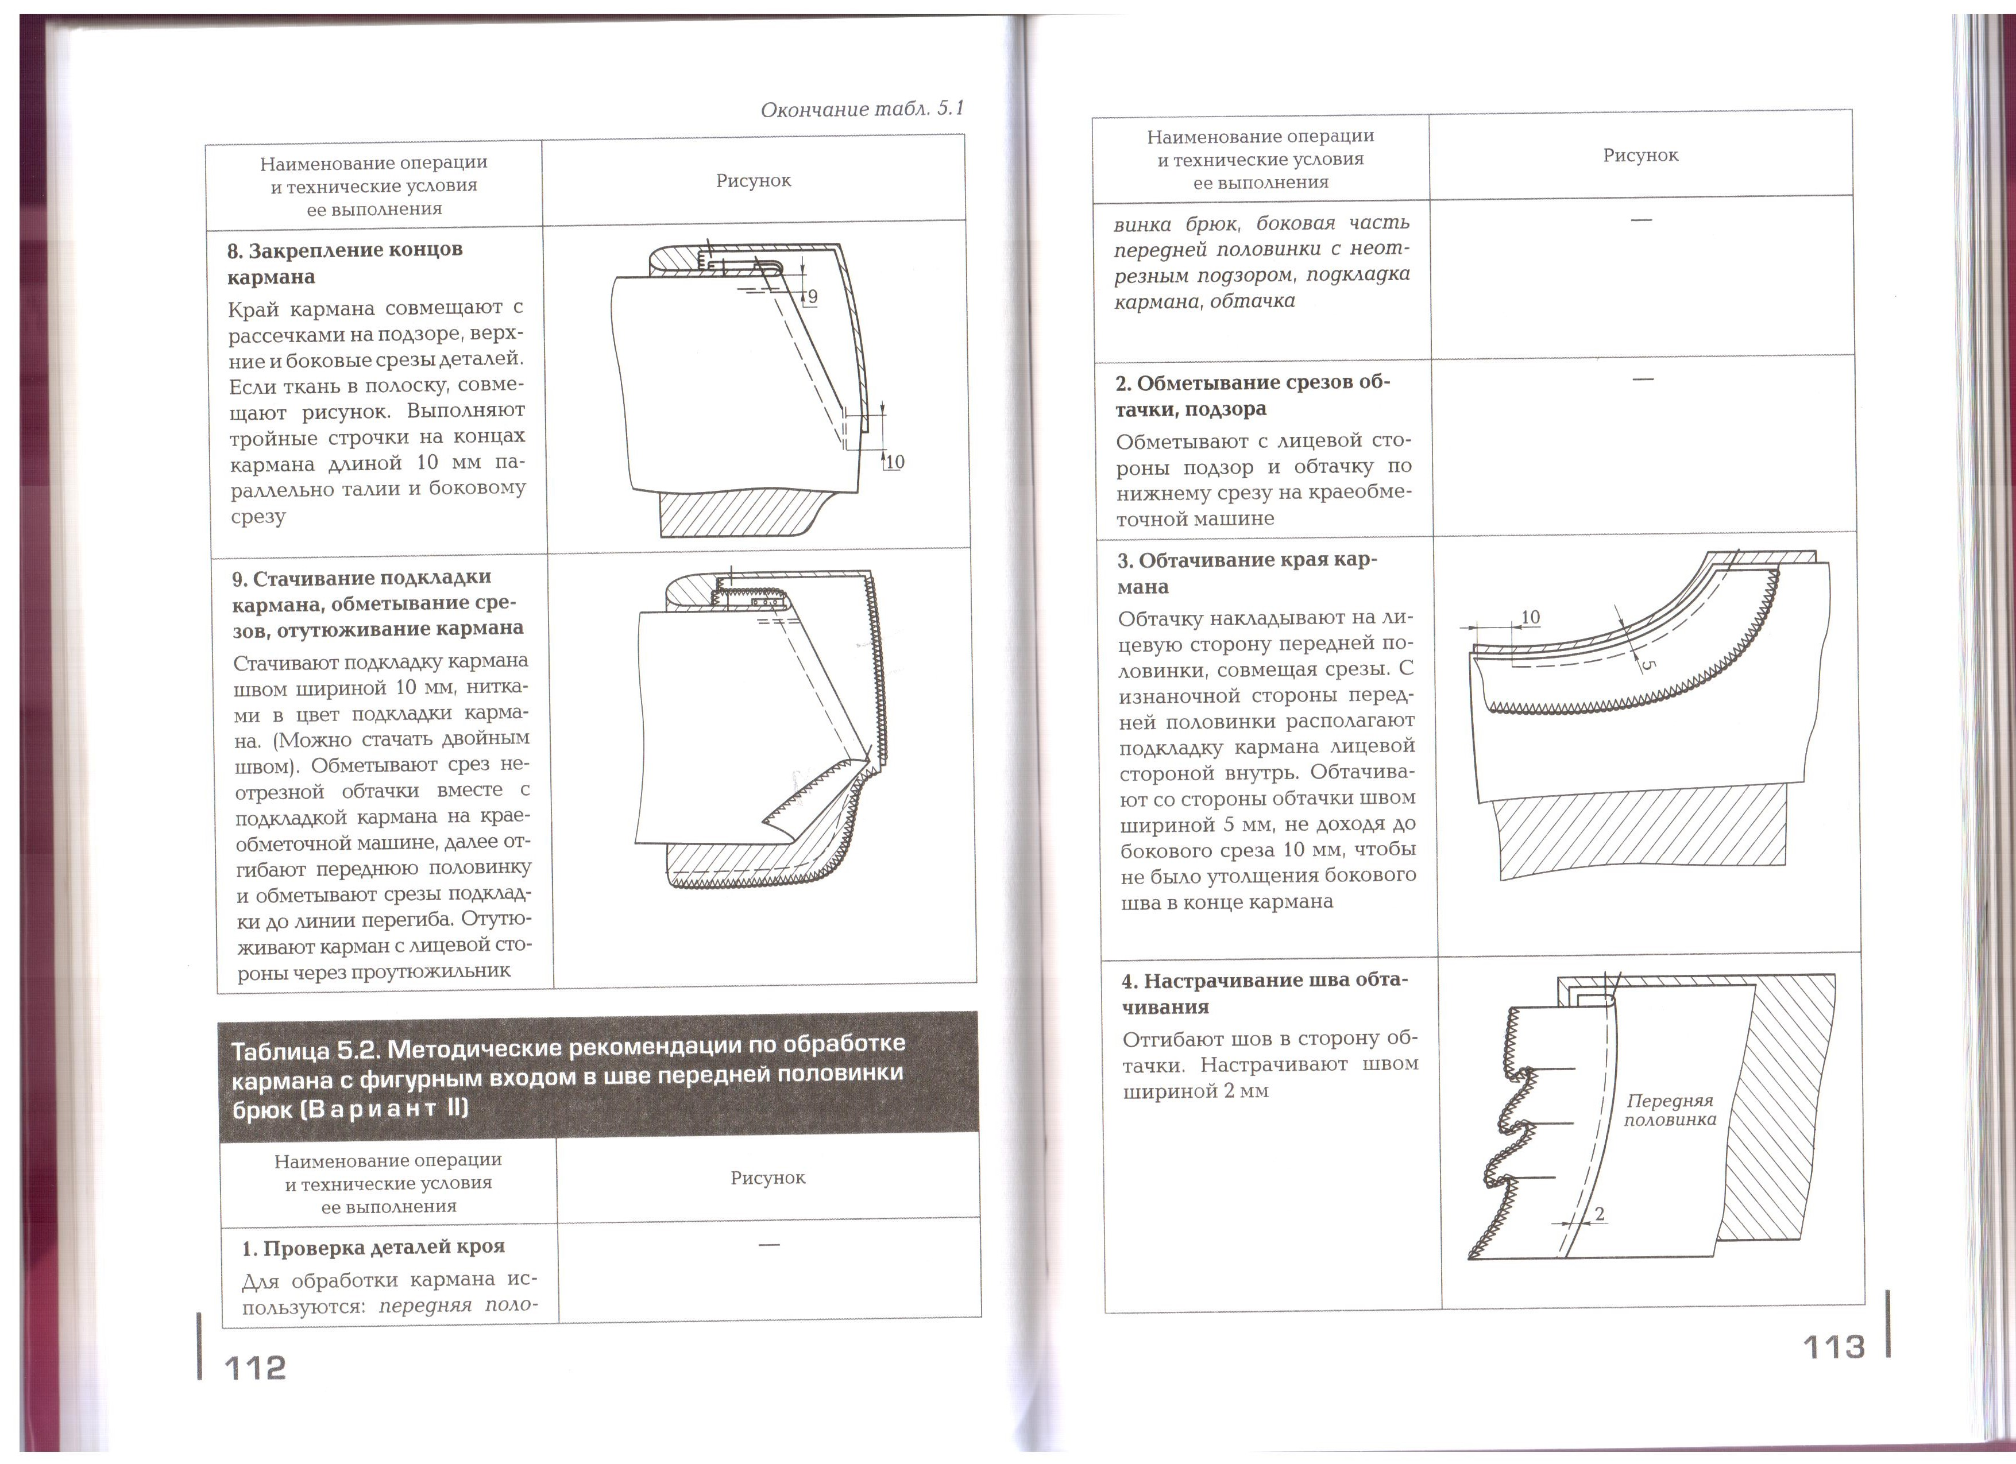
11. Закрепить концы кармана
Переднюю половинку брюк накладывают сгибом кармана на подзор, уравнивая боковые и верхние срезы, ставят закрепки в концах кармана перпендикулярно
входу в карман.

Slide 24
12. Стачать подкладки кармана
Стачивают подкладки кармана швом шириной
1 см, в начале и конце строчки ставят закрепки длиной 0,7 см.

Slide 25
13. Приутюжить готовый карман
Приутюживают карман с лицевой и изнаночной сторон, соблюдая режим ВТО.

Slide 26
Оценочная ведомость
Правила безопасности труда | Актуализация опорных знаний, умений по технологии обработки кармана с подрезным бочком в мужских брюках | Тестовое задание | Самостоятельная работа по обработке кармана с подрезным бочком | Контроль качества | Оценка

Slide 27
Выполнение тестового задания
Время выполнения 10 минут
Итог: 14 – 15 баллов «5»
12 – 13 баллов «4»
10 – 11 баллов «3»

Slide 28
Оценочная ведомость
Правила безопасности труда | Актуализация опорных знаний, умений по технологии обработки кармана с подрезным бочком в мужских брюках | Тестовое задание | Самостоятельная работа по обработке кармана с подрезным бочком | Контроль качества | Оценка

Slide 29
3– й этап Самостоятельная работа по теме урока «Обработка кармана с подрезным бочком в мужских брюках»
Время выполнения – 120 мин.

Slide 30
Ведомость
учета результатов компонентного анализа элементов обработки
кармана с подрезным бочком
Ф.И.О. обучающегося__________________________________________
Элемент трудовой деятельности | Оценка трудовой деятельности в балах
 | Правильность выполнения приемов | Организация рабочего места | Безопасность труда | Самостоятельность операции | Качество выполнения операции | Общее количество баллов
1.Проверить детали кроя
2.Наметить место расположения кармана.
3.Продублировать переднюю половинку брюк в области кармана
4.Обметать срезы неотрезной обтачки и подзора
5.Заметать припуск правой половинки брюк на участке кармана.
6.Проложить отделочную строчку
7.Удалить строчку замётывания
8.Настрочить срезы припуска передней половинки брюк на подкладку кармана
9.Приутюжить край кармана.
10.Настрочить подзор на подкладку кармана.
11.Закрепить концы кармана
12.Стачать подкладки кармана
13.Приутюжить готовый карман
Итог (а)

Slide 31
Итого: Кα = а/р
Где а – количество существенных операций, выполненных обучающимися правильно
р – общее число существенных операций обработки кармана с подрезным бочком;
р = 5*13 =65
при : Кα ≥ 0,9 – 0,1 = 5 (59 – 65)
Кα ≥ 0,80–0,89 = 4 (52 – 58)
Кα ≥ 0,7 –0,79 = 3 (46 – 51)

Slide 32
Оценочная ведомость
Правила безопасности труда | Актуализация опорных знаний, умений по технологии обработки кармана с подрезным бочком в мужских брюках | Тестовое задание | Самостоятельная работа по обработке кармана с подрезным бочком | Контроль качества | Оценка

Slide 33
3– й этап Самостоятельная работа по теме урока «Обработка кармана с подрезным бочком в мужских брюках»
Время выполнения – 120 мин.

Slide 34
Итоговая оценка
«5» = 19 и более
«4» = 17 – 18
«3» = 15 – 16

Slide 35
Общие компетенции
ОК 1 – Понимать сущность и социальную значимость своей будущей профессии, проявлять к ней устойчивый интерес;
ОК 2 – Организовывать свою деятельность, исходя из цели и способов ее достижения, определенных руководителем;
ОК 3 - Принимать решения в стандартных и нестандартных ситуациях и нести за них ответственность.
ОК 4 - Осуществлять поиск и использование информации, необходимой для эффективного выполнения профессиональных задач, профессионального и личностного развития.
ОК 6 – работать в команде, эффективно общаться с коллегами, руководством.

Slide 36
По итогам урока вы будете уметь:
обрабатывать карман с подрезным бочком в мужских брюках;
проводить межоперационную влажно - тепловую обработку;
применять инструкционную карту на обработку кармана с подрезным бочком в мужских брюках.

Slide 37
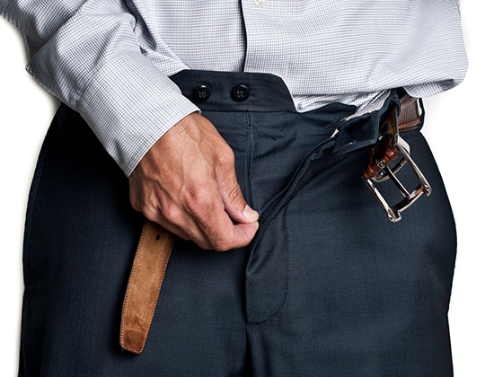
Домашнее задание
Повторить тему следующего урока: «Обработка застежки гульфик на тесьму – «молния».

